Slide 1





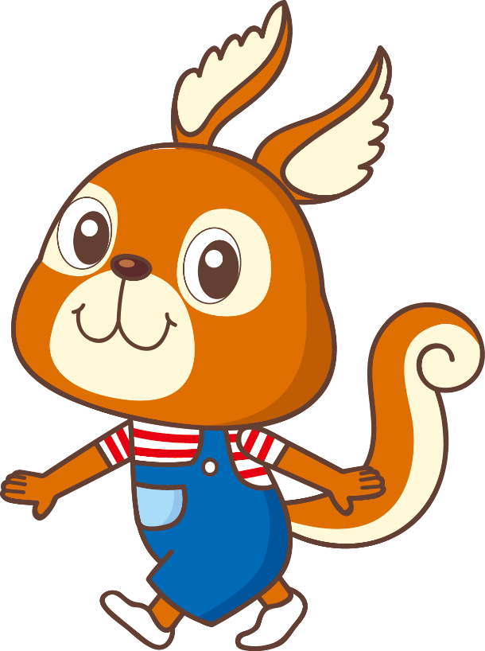
國語
閱 讀 理 解 提 問 單
三下 L10 飛行員和小王子
提問設計/郭富華老師

Slide 2

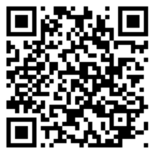

★ 讀 在 課 文 前 ★
參考影片:
https://youtu.be/4CPPimpV8cE?si=Zt5Uzb_bF3RA8m5w
請閱讀「旁白：飛行員遇見了從外太空來的小王子……圖畫給小王子看。」請你試著預測看看，接下來飛行員和小王子之間發生了什麼事情？
2. 仔細欣賞影片，記下你印象中最深刻的一段話和一個畫面。(圖畫中要放入那一段令你最深刻的話呵！)
預測策略
學生依經驗回答

Slide 3
★ 讀 在 課 文 前 ★
個人自學 任務一
識字策略
請以「巾」為部件，加上偏旁形成另一個新字後，再造一個詞。 請小心造詞，因為最後是使用你造的詞來造長句喔！
部件 | 加偏旁成新字+注音 | 造詞 | 完整一小段 (句中放入❶和❷並加入想像 情境，最後也要加入自己的 感受，成為完整一小段 )
巾 |  | ❶
 |  | ❷

Slide 4


★ 文 本 閱 讀 理 解 ★
這一課是一篇劇本，請你跟著老師這麼做。
★寫作架構 文體：( )
1.【個人任務】先默讀一次課文，邊閱讀邊思考 : 哪些地方與以前的課文不一樣？
(在課文中用鉛筆做記號)
2.【小組任務】承上題，與同組夥伴對話，說說自己的發現。(小組將答案整理在白板上)
3.【小組分享】請你仔細聽各組的答案，寫下3點跟以前課文不一樣的地方。
劇本

Slide 5
★ 文 本 閱 讀 理 解 ★
4. 請拿著鉛筆，在課本上試著自己分段，再與同組夥伴討論。
我這麼分段的理由是
第一段是飛行員給小王子看像帽子的圖畫，第二段是小王子請飛行員畫小羊，第三段是總結 / 學生回答。
★老師引導學生畫出意義段，再進入下列提問。

Slide 6
★ 文 本 閱 讀 理 解 ★
★意義段一
自我提問策略
飛行員遇見小王子，拿出一幅圖給小王子看。請你閱讀完這一大段，依提示回答。
請你試著畫出飛行員的圖畫 | ❶ 小王子說這幅圖畫的是 。 | 飛行員的反應 。
 | 畫出圖像：
 | ❷小王子再說：這條蛇 不久前 才 。 | 飛行員的反應 。
 | 畫出圖像：
一條吞了大象的蛇
大吃一驚
目瞪口呆
吞過大鯨魚

Slide 7
★ 文 本 閱 讀 理 解 ★
★意義段一
意義段一： 飛行員遇見小王子，請他猜一猜自己圖畫的內容。

Slide 8
★ 文 本 閱 讀 理 解 ★
★意義段二
小王子請飛行員畫一隻羊給他，請問飛行員畫了幾次小王子才滿意？ ❶ 畫了 次 ❷ 你從課文中哪些訊息知道飛行員畫了這麼多次？在課文中圈出來。
推論策略
4
找支持理由
老師引導學生在文本中圈出( )中的句子：
(揮動畫筆，畫了一隻羊，給小王子看。/又了一隻羊。/再畫了一隻羊。/畫了一個箱子)。

Slide 9
★ 文 本 閱 讀 理 解 ★
★意義段二
2. 小王子對於每一次飛行員畫的羊，都會說出自己的想法，請你參考小王子的回應，畫出飛行員畫給小王子的羊。(要用色鉛筆塗色呵)
筆記策略
小王子回應1 | 小王子回應2 | 小王子回應3 | 小王子回應4
這隻太老，我希望…… | 這是已經長大的公羊，我想要…… | 這隻羊生病了，看起來沒什麼精神，…… | (眼睛靠近箱子上的小洞)這隻羊太適合我了，……
請你從小王子的回應想一想，畫出飛行員畫的小羊。

Slide 10
★ 文 本 閱 讀 理 解 ★
★意義段二
意義段二： 小王子請飛行員畫一隻給他，最後飛行員畫了一個 ，告訴小王子羊在裡面，小王子很滿意。
寵物箱

Slide 11
★ 文 本 閱 讀 理 解 ★
★意義段三
最後飛行員說自己用手畫畫，小王子是如何看畫的？ 小王子 ，了不起。
自我提問策略
用心看畫
意義段三 ： 飛行員稱讚小王子能用心看畫。

Slide 12
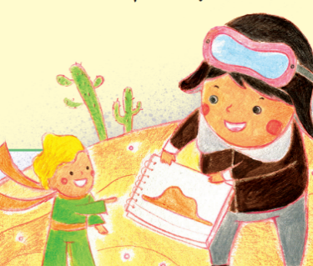
★ 挑 戰 全 文 ★
飛行員畫了一幅看起來很像帽子的圖畫，你認同小王子所說的嗎？為什麼？ ❶ 認同嗎？ ❷ 為什麼？
請發揮想像力，你覺得飛行員的這幅畫畫的是什麼？ 請說出自己的想法或理由。 ❶ 是什麼？ ❷ 自己的想法？
讀者觀點
讀者觀點

Slide 13
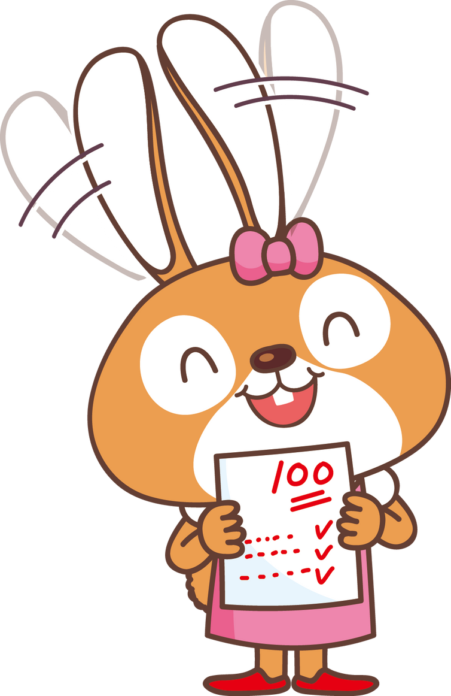
本課閱讀理解提問單
學習完畢!

